Slide 1
Værd at vide om arbejdsrelateret vold
Notes:
Jer/dig, der holder oplægget skal læse og sætte dig ind ind i publikationen.
Her fortæller I hvorfor, I har sat vold på dagsorden.

Slide 2

Indhold
Vold er en fælles sag
Forstå vold rigtigt
Kom volden i forkøbet
Gør det rette, når volden rammer
Lær mere om vold
Hvem står bag?
Notes:
Materialet og redskaberne er udviklet og afprøvet igennem flere år af BFA i samarbejdet med konsulenthuset Harbohus.
Det er revideret i 2023, hvor vi i dette materialet har samlet de metoder, der har været bedst feedback på.
Organisationer, der har været med til at udvikle det er:
Akademikerne, Bupl, DSR, Danske regioner, DLF, DFL, FOA, HK Kommunal, KL, Medarbejder- og kompetencestyrelsen og Socialpædagogerne.
(s. 3 i publikationen)

Slide 3
Målgruppen
Jer, der har til opgave at forebygge vold, håndtere og lære af de tilfælde, der alligevel opstår (dvs. særligt ledere, arbejdsmiljørepræsentanter, SU/MED-udvalg og arbejdsmiljøorganisation).
I får en kort og letlæst indføring i de nødvendige emner på området.
Notes:
(s. 3)
Når medarbejdere møder borgere, herunder pårørende, børn og forældre, foregår det heldigvis i langt de fleste tilfælde helt udramatisk. Men det hænder, at en medarbejder bliver udsat for fysisk vold, trusler eller chikane. Det kan skabe utryghed i hverdagen og i værste fald få meget alvorlige konsekvenser. Derfor skal både ledelse og medarbejdere tage risikoen for vold alvorligt.

Slide 4
Formål
Hovedbudskabet er, at selv om volden rammer den enkelte, skal I som arbejdsplads samarbejde om at håndtere problemet.
Det kræver:
Høj faglighed i opgaveløsningen
Systematisk arbejdsmiljøarbejde
Notes:
høj faglighed i opgaveløsningen handler fx om fælleskompetenceudvikling, og om kan I rekruttere de rigtige
systematisk arbejdsmiljøarbejde, som handler om, hvordan i samarbejde om at forebygge og håndtere

Slide 5

Indhold og budskaber
Fokus på faglighed og dobbeltperspektivet – både borgers trivsel og medarbejders trivsel og arbejdsmiljø
Flere faktorer spiller ind: Hvordan er forebyggelse og håndtering af vold knyttet til fx risikofaktorerne høje følelsesmæssige krav og stor arbejdsmængde og tidspres?
Frem med betydning af rammer for arbejdet fx indretning
Behov for bedre systematik er essentielt. Lederes og arbejdsmiljørepræsentanters roller og opgaver skal være klare
Notes:
Godt for alle at sætte fokus – både for borgere, børn og ledere og de ansatte (->dobbeltperspektivet).
Fokus på trivselsperspektivet, de faglige udfordringer og det sprog, som bruges og få nuancerne frem. Fx at det handler om trivsel og tryghed for alle.
Flere risikofaktorer spiller ind (høje følelsesmæssige krav, stor arbejdsmængde og tidspres samt uklare og modstridende krav i arbejdet).
Rammer og karakteristika – fx, at vi også arbejder i folks hjem – indretning er også æstetik.
Systematik knyttet til klare roller og opgaver.

Slide 6

Er der regler for vold på arbejdet?
Ja! Bekendtgørelse om psykisk arbejdsmiljø fremhæver
bl.a. vold.
Arbejdsgiver har overordnet ansvar for at tage hånd om problemet, hvis der er en kendt risiko for vold på
arbejdspladsen.
Reglerne gælder: vold på arbejdspladsen og uden for den faste arbejdsplads samt arbejdsrelateret vold uden for arbejdstid.
Notes:
I ”Bekendtgørelse om psykisk arbejdsmiljø” kan man læse mere om i alt 5 centrale påvirkninger i det psykiske arbejdsmiljø – herunder vold, stor arbejdsmængde og tidspres, høje følelsesmæssige krav i arbejdet, mobning/seksuel chikane og uklare og modstridende krav i arbejdet. I forskellige supplerende AT-vejledninger uddyber Arbejdstilsynet (AT) kravene i loven og forklarer dem i et ikke-juridisk sprog. AT-vejledningen om vold findes på AT's hjemmeside https://at.dk/regler/at-vejledninger/vold-d-4-3/
I praksis uddelegerer arbejdsgiver typisk ansvaret til leder, arbejdsmiljøgruppe, MED/SU-udvalg.
Loven dækker altså også vold, som måtte forekomme mod ansatte efter arbejdstid – eksempelvis, hvis man konfronteres af en borger på parkeringspladsen ved Føtex, i parken eller opsøges hjemme. Volden kan også foregå i det digitale rum efter arbejdstid.

Slide 7

Hvad er ”vold”?
Psykisk vold:
Direkte trusler, der angår ansattes sikkerhed fx trusler om vold mod medarbejderen, dennes familie, venner eller ejendele
Anden krænkende adfærd fx (seksuel) chikane, ydmygelse, forhånelse eller diskriminerende udsagn
Lovgivningen omfatter både fysisk og psykisk vold fra borger mod ansatte
Fysisk vold: Angreb mod krop, som overfald, spark, slag, skub, bud, spyt, kast med genstand
I det fysiske møde
Digitalt i mails, chat, sms mv.
På sociale medier, lukkede online fora mv.
I telefonisk kontakt
Notes:
Vold fra pårørende, forældre eller andre relateret til borgeren/arbejdsopgaven er også omfattet af lovgivningen.
Video- eller lydoptagelser af medarbejdere kan ligeledes opleves som psykisk vold, idet de kan deles, offentliggøres eller misbruges for at skade eller hænge medarbejderen ud.
Vold, der foregår mellem ansatte eller ansatte og leder er ikke en del af denne publikation. Den er omfattet af en anden paragraf i ”Bekendtgørelse om psykisk arbejdsmiljø”.

Slide 8
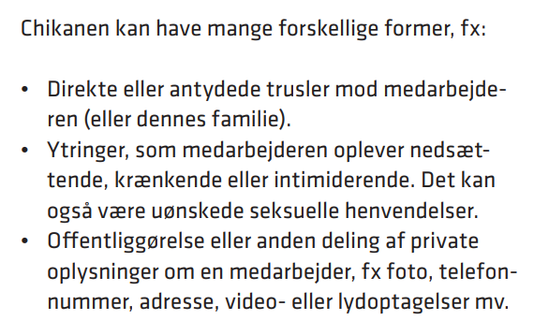

Særligt om digital chikane
Notes:
Digital chikane kan ramme den enkelte særligt hårdt, fordi det i kan bevæge sig ind i privatsfæren og eksponerer medarbejderen udenfor vedkommendes kontrol. Digital chikane kan derfor i særdeleshed påvirke arbejdsindsatsen og den enkeltes sundhed/trivsel.
I kan risikere at opleve chikanen i jeres fritid og potentielt stå alene med oplevelsen.
Det er derfor vigtigt forholde sig til risikoen for digital chikane, så I som arbejdsplads kan træffe de fornødne foranstaltninger (forebyggende indsatser)
AT kører en kampagne om digital chikane i 2023: https://at.dk/arbejdsmiljoeproblemer/psykisk-arbejdsmiljoe/vold-og-trusler/digital-chikane/

Slide 9
Særligt om digital chikane
  Tag stilling til:
  Hvordan kan I forebygge og håndtere digital chikane hos jer?
  Hvordan støtter I medarbejdere, som alligevel oplever digital chikane?
Notes:
Digital chikane kan ramme den enkelte særligt hårdt, fordi det i kan bevæge sig ind i privatsfæren og eksponerer medarbejderen udenfor vedkommendes kontrol. Digital chikane kan derfor i særdeleshed påvirke arbejdsindsatsen og den enkeltes sundhed/trivsel.
I kan risikere at opleve chikanen i jeres fritid og potentielt stå alene med oplevelsen.
Det er derfor vigtigt forholde sig til risikoen for digital chikane, så I som arbejdsplads kan træffe de fornødne foranstaltninger (forebyggende indsatser)
AT kører en kampagne om digital chikane i 2023: https://at.dk/arbejdsmiljoeproblemer/psykisk-arbejdsmiljoe/vold-og-trusler/digital-chikane/

Slide 10
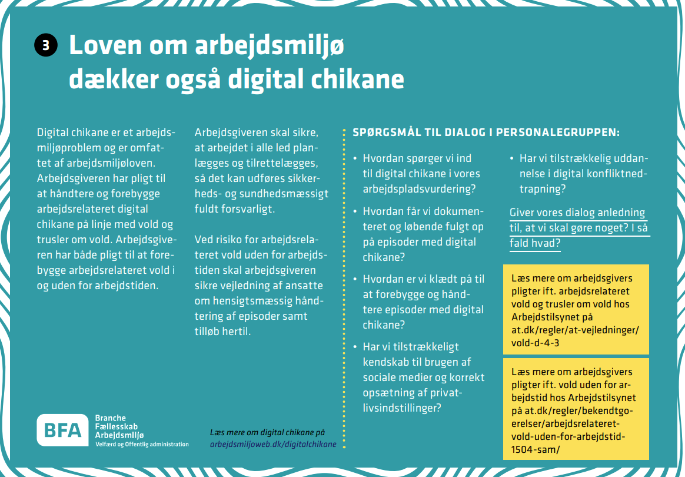
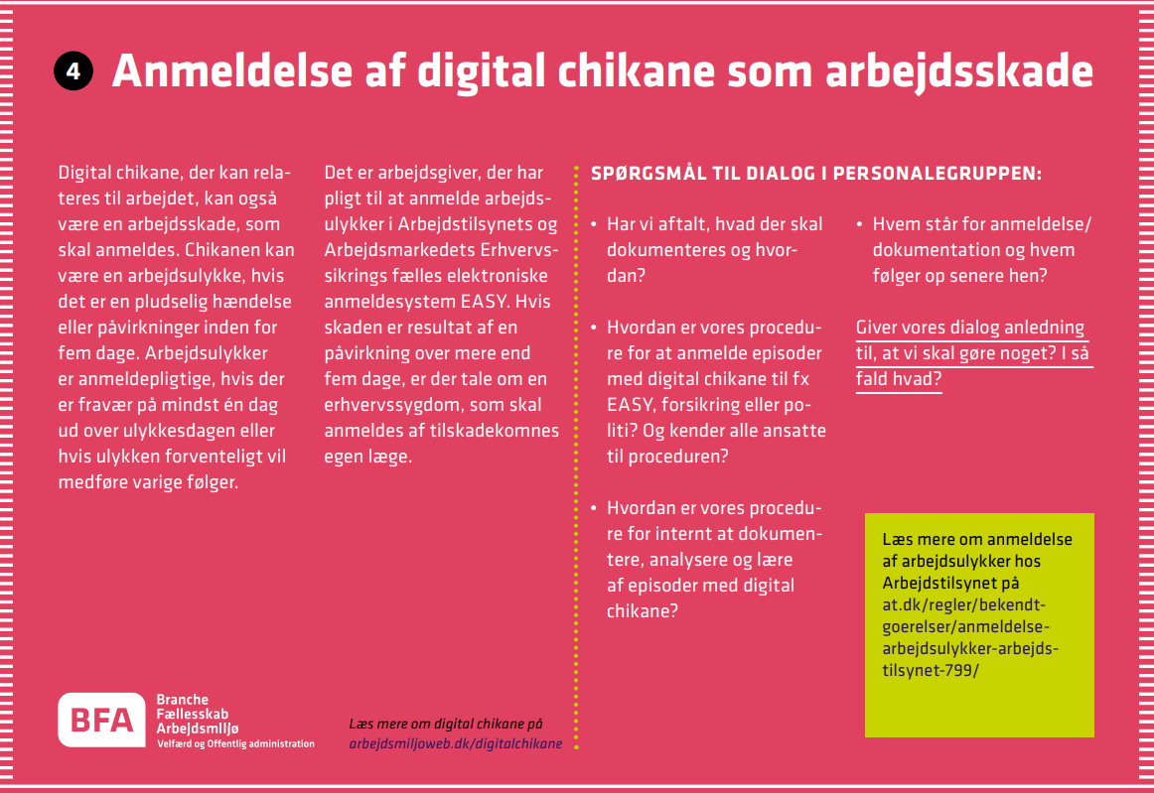
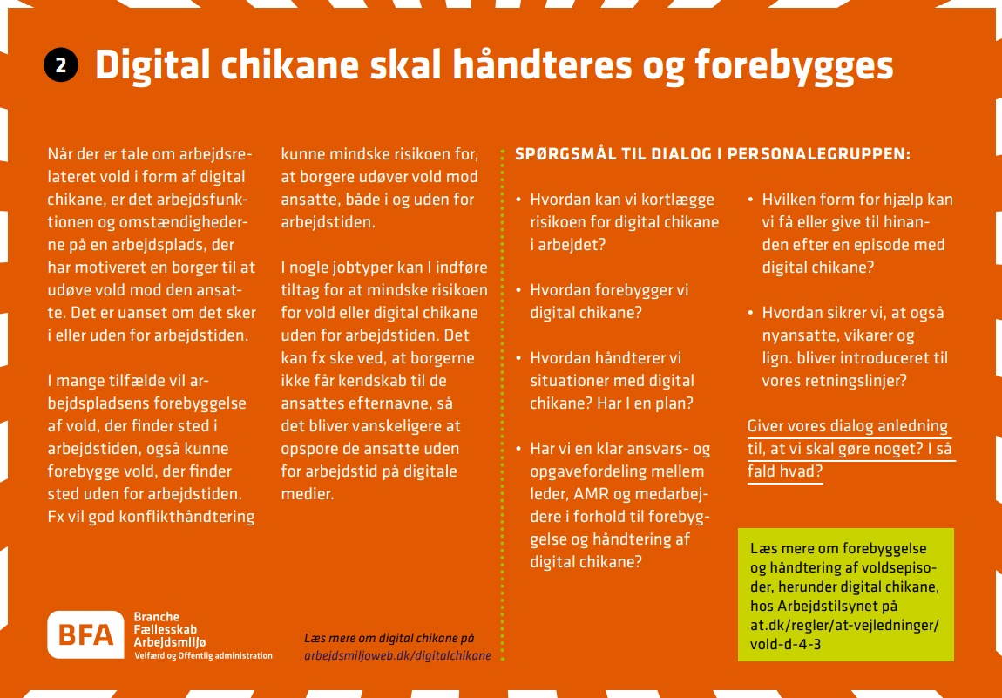
Inspiration til forebyggelse af digital chikane
4 forskellige dialog- og faktakort om
digital chikane fra www.godtarbejdsmiljo.dk
Notes:
Inspiration: Fire Faktakort, der er udviklet i et samarbejde med Arbejdstilsynet. faktakort fungerer som dialogkort til arbejdspladsen og indeholder samtidig vigtig viden om de respektive overskrifter.

Slide 11
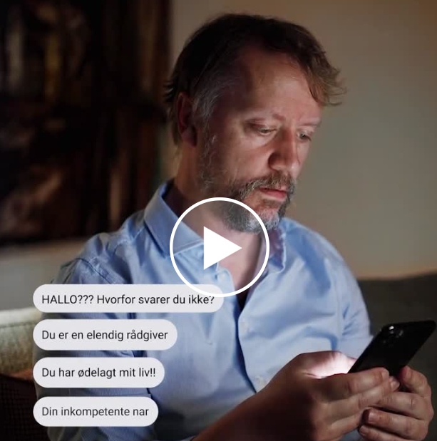
Arbejdstilsynes råd til forebyggelse af digital chikane
Bliv klogere på emnet på Arbejdstilsynets kampagneside om digital chikane
Notes:
Arbejdstilsynet har en kampagneside, som både går i dybden med lovgivning, konsekvenser og forebyggelse af digital chikane:
https://at.dk/arbejdsmiljoeproblemer/psykisk-arbejdsmiljoe/vold-og-trusler/digital-chikane/

Slide 12
Systematik på flere niveauer
Før
Afdæk forekomsten
Vurdér risikoen
Registrer og evaluer voldsepisoder
Planlæg arbejdet
Oplær, instruer og uddan
Førstehjælp ved særlig risiko for voldsepisoder i forbindelse med arbejdets udførelse
Vejledning om håndtering af voldsepisoder
Under
Følg instruktionen for håndtering af voldsepisoder
Anvend nødvendige tekniske hjælpemidler, fx alarm- og kaldesystemer
Besvar roen og brug konfliktnedtrappende kommunikation
Kom hinanden til undsætning, hvis det er forsvarligt
Efter
Giv førstehjælp
Informer andre kolleger
Gennemfør evt. opfølgende samtaler med de involverede
Tilbyd krisehjælp
Kontakt sygemeldte
Anmeld til Arbejdstilsynet og Arbejdsskadestyrelsen
Anmeld evt. til politiet
Evaluer forebyggelsen
Notes:
Figuren viser, hvordan de forskellige faser er afhængige af hinanden -> der er store fordele ved at være på forkant.
Det skal helst være en vedvarende læringsproces, hvor man som arbejdsmiljøgruppe henter læring og erfaring ud fra hvert niveau og samtidig løbende tilpasser indsatsen.
Nogle tiltag kan være relevante på flere niveauer – f.eks. supervision.
Fra Arbejdstilsynets vejledning:
FØR
Afdæk forekomsten af arbejdsrelateret vold
Vurdér risikoen for arbejdsrelateret vold
Registrer og evaluer voldsepisoder og hvordan de er håndteret
Planlæg arbejdet, så risikoen for arbejdsrelateret vold reduceret
Oplær, instruer og uddan
Sørg for et godt psykisk arbejdsmiljø
Sørg for foranstaltninger vedrørende førstehjælp ved særlig risiko for voldsepisoder i forbindelse med arbejdets udførelse
Ved risiko for vold uden for arbejdstiden: udarbejd retningslinjer for og giv vejledning om håndtering af voldsepisoder samt tilløb hertil
UNDER
Følg instruktionen for håndtering af voldsepisoder
Anvend nødvendige tekniske hjælpemidler, fx alarm- og kaldesystemer
Besvar roen og brug konfliktnedtrappende kommunikation
Kom hinanden til undsætning, hvis det er forsvarligt
Ved røveri: Gør som røverne forlanger
Umiddelbart EFTER
Giv førstehjælp
Informer andre kolleger
Gennemfør eventuelt opfølgende samtaler med de involverede
På længere sigt, EFTER
Tilbyd evt. krisehjælp
Kontakt sygemeldte
Anmeld til Arbejdstilsynet og Arbejdsskadestyrelsen
Anmeld evt. til politiet. Efter voldsepisoder uden for arbejdstiden: tilbyd bistand til evt. politianmeldelse
Evaluer forebyggelsen

Slide 13

Hvordan ved vi, om det er godt nok?
De forebyggende tiltag målrettet vold
Den faktiske risiko for vold
God voldsforebyggelse:
Når der er balance ml. risici i arbejdet og
tiltag iværksat for at forebygge og håndtere disse risici
Notes:
Forebyggelsestiltag skal altid modsvare den konkrete risiko, så der er balance. Man må eksempelvis forvente, at der er en højere risiko for vold på et jobcenter eller i en skoleklasse sammenlignet med eksempelvis HR-afdelingen i en kommune eller træningsenheden på Seniorområdet. Det vil sige, at man typisk skal forvente, at forebyggelsestiltagene skal være mere omfattende de steder, hvor risikoen er højere. Hvilke tiltag, der er relevante, afgøres igen af den konkrete risiko.
I skal derfor som arbejdsmiljøgruppe altid ind og vurdere på den aktuelle risiko. Husk at medtage alle arbejdsfunktioner og arbejdssteder, når I laver denne risikovurdering.

Slide 14
Kom volden i forkøbet
Kom volden i forkøbet
Faglighed og systematik
De nødvendige kompetencer
Gode arbejdsgange
Indretning og udstyr
Risikovurdering
Konflikter og kommuni-kation
Notes:
(s. 7)
Faglighed og systematik:
At forebygge vold hænger uløseligt sammen med faglighed og kerneopgave:
høj faglighed gør, at borger oplever sig mødt på professionel og imødekommende måde.
medarbejderne kun yde deres bedste, hvis de føler sig trygge.
Dobbeltperspektiv på voldsforebyggelsen: Dels et fagligt fokus på, hvordan I løser jeres opgave med borgerne bedst muligt – også når den indebærer en risiko for vold. Dels et systematisk blik på vold som arbejdsmiljøproblem, der kræver risikovurdering, fælles retningslinjer, registrering og læring.
I begge perspektiver er oplæring og instruktion vigtig.
Risikovurdering:
Forebyggelse skal modsvare konkret risiko. Et overblik over voldens omfang og karakter gennem registrering, dialog og undersøgelser (fx APV eller trivselsmålinger) er vigtigt. Herved kan I løbende lære af jeres erfaringer og tilpasse forebyggelse og beredskab.
Når vold er et arbejdsmiljøproblem, skal I registrere og risikovurdere løbende og systematisk. Forekommer vold meget hyppigt, kan I også registrere alle hændelser detaljeret i en afgrænset tidsperiode. I skal drøfte hændelserne i arbejdsmiljøgruppen, så I kan blive klogere på mønstrene og justere jeres forebyggelse.
Find enkel guide til risikovurdering på www.godtarbejdsmiljo.dk - https://www.godtarbejdsmiljo.dk/trivsel/vold-og-trusler/seks-guider-om-vold/guide-risiko
De nødvendige kompetencer:
Medarbejderne skal være godt klædt på til at håndtere dialog m. borgerne – også når den risikerer at spidse til. Det kræver bl.a. høj faglighed, viden om voldsforebyggelse, adgang til sparring og eventuelt supervision. Den gode relation til borger er også vigtig.
Kompetencer, der kan bidrage til at forebygge vold:
• Træning i at forstå og håndtere borgeres adfærd – herunder også borgere m. fx sociale, psykiske eller misbrugsrelaterede problemer.
• Kendskab til de typiske advarselssignaler fra borgere, der mistrives og i nogle tilfælde kan reagere voldsomt.
• Viden og færdigheder inden for kommunikation, samtaleteknik, konflikthåndtering og borgerinddragelse.
Desuden skal medarbejderne være fortrolige m. jeres retningslinjer for voldsforebyggelse.
Når vold er et arbejdsmiljøproblem, er oplæring og instruktion, der er specifikt rettet mod at forebygge og håndtere vold nødvendigt, særligt for nyansatte, vikarer, studerende og lign. De relevante kompetencer skal løbende udvikles, da risikoen kan forandres, fx ved ændringer i kerneopgaven, målgruppens sammensætning eller den enkelte borgers situation.
Gode arbejdsgange:
Jeres måde at organisere og planlægge arbejdet på, kan være med til at minimere risikoen for vold. Ved at undgå fx for stor udskiftning i, hvilke medarbejdere borgeren møder, sikre en god overlevering ved vagtskifter samt sikre tid og ro til at hjælpe borgeren ordentligt.
Hvis alenearbejde medfører en særlig fare, skal arbejdet tilrettelægges sådan, at faren kan imødegås. Det samme gælder risiko for vold uden for arbejdstiden.
Konflikter og kommunikation:
Uoverensstemmelser m. borgere kan sjældent undgås helt, men med rette håndtering og god kommunikation kan man ofte forebygge, at de trapper op. Der er en indbygget risiko for konflikt i enhver kontakt, hvor en medarbejder i kraft af sin position og sit hverv har indflydelse på andres liv og hverdag, fx ved at udøve magt (i bredeste forstand). Det kan være, hvis medarbejderen skal stille krav eller afvise et ønske. Det kan også forekomme, hvis medarbejderen utilsigtet kommer til at signalere nedladenhed eller mangel på forståelse. Derfor er medarbejderne nødt til at kende en række grundlæggende principper for, hvordan man kan optræde med nærhed eller autoritet uden at overskride borgerens grænser eller virke autoritær. Konflikttrappen viser, hvordan konflikter typisk udvikler sig, og hvad man selv kan gøre for at trappe dem ned. Læs mere her: https://www.godtarbejdsmiljo.dk/trivsel/konflikter/saadan_udvikles_konflikter/konflikttrappen-konflikters-udvikling/konflikttrappen
Indretning og udstyr:
Fysiske rammer har stor indflydelse på risikoen. Når man kommer i borgers eget hjem/værelse, er det sjældent muligt direkte at påvirke de fysiske rammer. Vær da opmærksom på, om der er forhold i hjemmet, som øger risikoen for vold. Træf de nødvendige forholdsregler. Foregår kontakten med borger derimod på arbejdspladsen/i fællesarealer, kan indretningen være med til at forebygge. Borger skal føle sig velkommen og medarbejderne trygge. De to hensyn kan forenes med indbydende lokaler med de nødvendige flugtveje. Hvilket sikkerhedsniveau, der er nødvendigt, afhænger i høj grad af jeres kerneopgave, borgernes situation samt karakter, alvor og hyppighed af den vold, der kan forekomme.

Slide 15

Fokus: Arbejd trygt ud
- særlige risici ved at arbejde i borgers hjem
Når arbejdet foregår ude, kan det være forbundet med særlige risici, fordi medarbejderen…:
er på ”udebane” og uden følelse af den tryghed en fast arbejdsplads typisk giver
opsøger borger på gaden, i borgers hjem eller i en virksomhed – og kan være uvelkommen
sommetider arbejder alene uden umiddelbar adgang til vejledning, indgriben eller støtte fra leder/kolleger
Notes:
Foretag risikovurdering ved arbejde ude:
• Arbejdsfunktion: Er opgaven at udføre myndighedsopgaver, fx kontrol, give påbud eller opkræve penge?
• Målgruppens situation: I hvilken social situation og fysisk og psykisk tilstand befinder borger sig?
• Arena for mødet: Foregår mødet i borgers private hjem eller det offentlige rum – og hvem er ellers til stede eller i nærheden?
• Forudsigelighed: Kender medarbejderen på forhånd borgers tilstand og mødets omgivelser?
• Alene eller sammen?: Er der en kollega med eller i nærheden, som kan støtte eller træde til, hvis en situation udvikler sig?

Slide 16
Fokus: Det vigtige samarbejde
At sikre et sundt og sikkert arbejdsmiljø er altid arbejdsgiverens ansvar, og det skal ske i et tæt samarbejde m. medarbejderne.
Her spiller arbejdsmiljøorganisationen en vigtig rolle.
Kilde: AT-vejledning om vold
Notes:
(s. 11)
Arbejdsgiveren skal sørge for/sikre:
• At arbejdet i alle led planlægges, tilrettelægges og udføres, så det er sikkerheds- og sundhedsmæssigt fuldt forsvarligt.
• At risikoen for arbejdsrelateret vold i arbejdet og arbejdsrelateret vold uden for arbejdstid er effektivt forebygget.
• At give de ansatte oplæring og instruktion i at udføre arbejdet sikkerheds- og sundhedsmæssigt fuldt forsvarligt.
• At forebyggelsen tager højde for, hvad det konkrete arbejde betyder for risikoen for vold i arbejdet og for arbejdsrelateret vold uden for arbejdstiden.
• At der tages hensyn til eventuelle reaktioner hos kolleger, der er vidne til vold.
Arbejdsmiljøorganisationen skal:
• Deltage i forebyggelsen af vold, herunder i undersøgelser af voldsepisoder og tilløb hertil.
• Rådgive om relevante løsninger på området.
• Udarbejde en årlig oversigt over ulykker, herunder voldsepisoder.
• Opstille principper for oplæring og instruktion.
(Kilde: AT-vejledning om vold - https://at.dk/regler/at-vejledninger/vold-d-4-3/)
Gode erfaringer fra arbejdspladser, der har samarbejdet tæt om voldsforebyggelse, viser bl.a.:
• At det gør indsatsen bedre og stærkere forankret, hvis medarbejdere og leder arbejder sammen om at identificere de vigtigste udfordringer og finde gode løsninger.
• At hvis en mindre gruppe arbejder med udfordringen, er det vigtigt med god formidling til resten af medarbejderne.
• At både ledere og medarbejdere skal prioritere tid og ressourcer til at drøfte god forebyggelse og indarbejde nye tiltag i hverdagen.
• At en intensiv indsats helst ikke skal foregå, mens der er for mange strukturelle ændringer i organisationen.
(Kilde: NFA: Integreret Voldsforebyggelse vold)

Slide 17
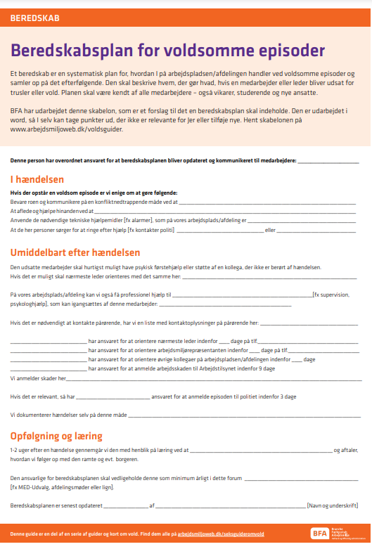

Hvis I alligevel oplever vold
Hvis I vurderer, at arbejdet eller dele af jeres arbejde indbefatter en risiko for vold, har I har pligt til at have en plan (et beredskab) for, hvordan I vil håndtere en mulig voldsepisode.
Notes:
Pligten stammer igen fra Bekendtgørelse om psykisk arbejdsmiljø, som italesætter arbejdsgivers pligt at sørge for, at arbejdet kan ”planlægges, tilrettelægges og udføres”, så man ikke bliver syg eller skadet af arbejdsrelateret vold. Hvis I vurderer, at der er en risiko, skal I altid forholde jer til den – jf. vægtskålen. En særdeles væsentlig del af forebyggelse og håndtering er netop at have en plan for, hvordan man gør, hvis/når volden alligevel rammer. Ellers risikerer man, at ansatte går alene med deres oplevelser, ikke får den nødvendige hjælp, de har brug for. Også borgeren kan opleve ikke at få den nødvendige hjælp, og udadreagerende adfærd mod ansatte fortsætter eller eskalerer.
Der er tre vigtige formål med et beredskab:
At I sikrer, at voldsramte medarbejdere, vidner, kolleger og pårørende får den nødvendige hjælp og støtte.
At voldsepisoden registreres, anmeldes og håndteres korrekt.
At I lærer af jeres erfaringer og derigennem kan kvalificere både forebyggelse og håndtering.
På www.godtarbejdsmiljo.dk kan du søge BFA’s 6 guider frem, som hjælper jer med både risikovurdering, beredskabsplan og psykisk førstehjælp mv.

Slide 18

Dét skal I have styr på, hvis volden rammer
Omsorg for den ramte? Resten af kollegagruppen?
Bearbejdning af episoden – for den ramte og kollegagruppen?
Registrering – både internt og evt. som arbejdsulykke til Arbejdstilsynet
Eventuel politianmeldelse – hvem gør hvad?
Hvordan trækker I læring ud af episoden? Som kollegagruppe og som arbejdsmiljøgruppe?
Notes:
Når I står midt i en kritisk situation, er det for sent at begynde at tænke på, hvem der skal gøre hvad. Berørte medarbejdere skal have den nødvendige støtte og hjælp, så eventuelle skadevirkninger begrænses mest muligt. Derfor skal I på forhånd lave planer og aftaler om, hvordan både ledere og medarbejdere håndterer situationen omsorgsfuldt og professionelt.

Slide 19

Tal med sidemanden
Hvad hæfter du dig ved i det, som du har set og hørt?
Hvad bliver du inspireret til?

Slide 20
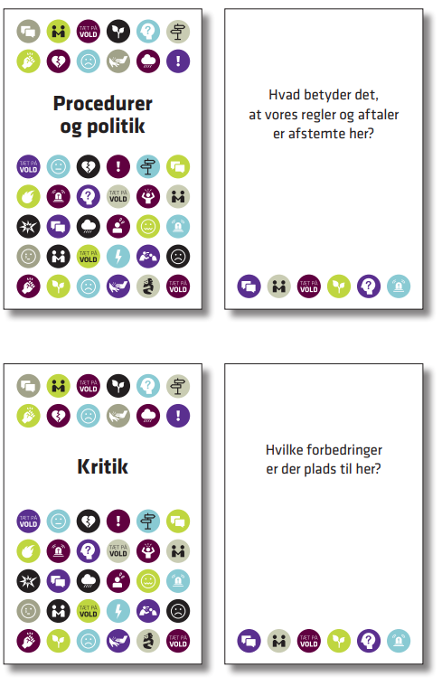
Lær mere om vold
Prøv fx dialogspillet ”Tæt på vold”:
Et simpelt kortspil, som har til formål at skabe en god dialog i en personalegruppe om trusler, vold og konflikter i jobbet.
Notes:
Personalegruppen får mulighed for at dele holdninger og erfaringer på en tryg måde. Spillet sætter lys på emner, som kan arbejdes videre med i arbejdsmiljøgruppen, TRIO’en, SU- og MED-udvalg. Spillet kan også bruges som led i en opfølgning efter en konflikt, voldsepisode eller anden ubehagelig krænkende adfærd.

Slide 21
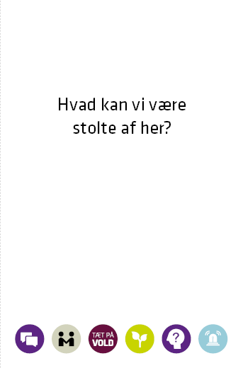
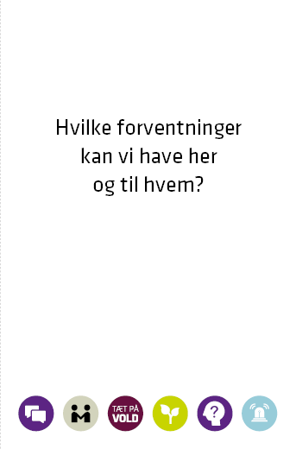
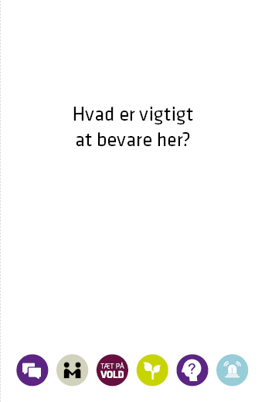
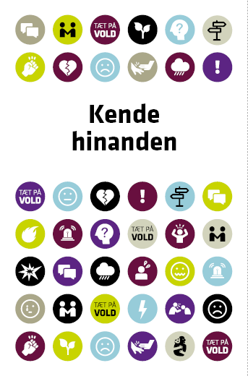
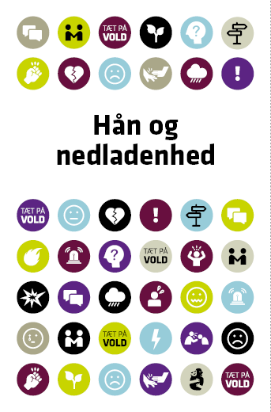
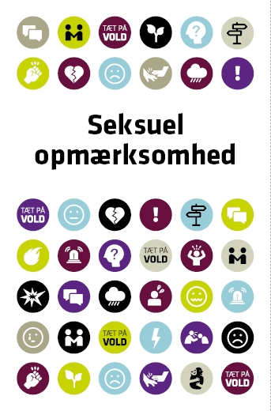
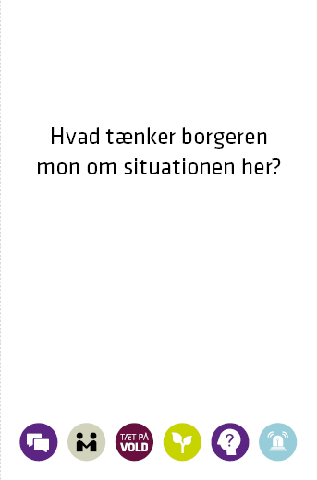
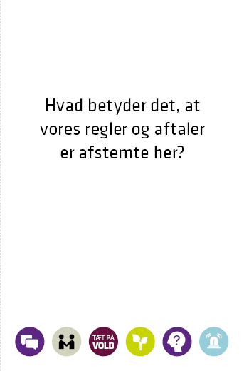
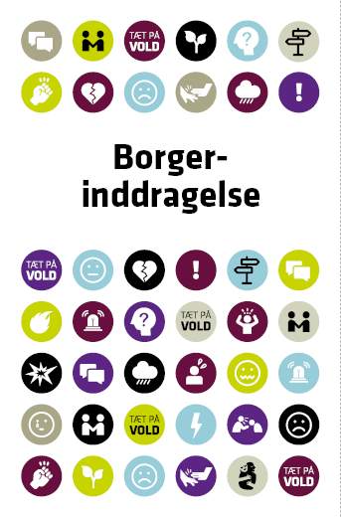
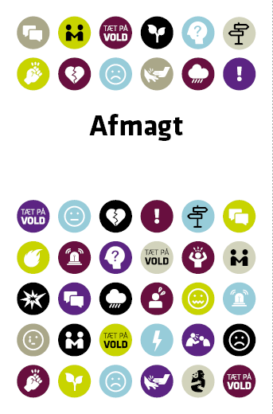
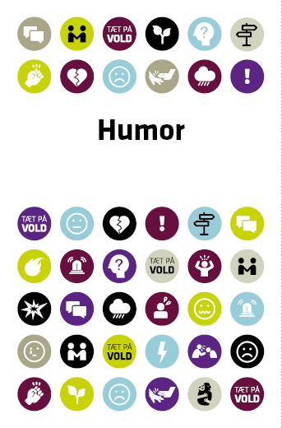
Eksempler på dialogkort i spillet
Notes:
Dialogkort i ”Tæt på vold” rummer mange emner. I kan sorterer I emnerne, så I udelukkende spiller med de kort, der er relevante for jer.

Slide 22

Dialogspil ”Tæt på vold” – how to do?
Start:
Læg alle kortene på bordet m. den farvede side opad
Alle vælger et kort, man gerne vil tale om
Bland de resterende kort og læg dem i en bunke midt på bordet (farvet side opad)

Slide 23
Dialogspil ”Tæt på vold” – how to do?
Selve spillet:
Den yngste starter. Læg kortet midt på bordet og fortæl (ca. 1 min) om en konkret oplevelse, der især har bidraget til, at du valgte dette kort
Tal nu sammen om både oplevelsen og emnet (ca. 5 min)
Lad en ny deltager fremlægge sit kort, og diskussionen fortsætter om et nyt emne
I noterer dialogens hovedkonklusioner
Notes:
Det er et personligt emne, og derfor er det vigtigt at være åben - både over for andres oplevelser og i forhold til at dele ud af egne. Det er vigtigt, at I lytter og spørger ind, for at forstå hinandens oplevelser. Det drejer sig ikke om, hvem der har ret.
OBS: For at I stiller nok spørgsmål, kan I trække kort fra bunken. Det er godt, hvis I stiller en masse åbne spørgsmål (hvem, hvad, hvor, hvordan, hvorfor…).

Slide 24
Dialogspil ”Tæt på vold” – how to do?
Afslutning (de sidste 5-10 min):
Af det, vi har talt om, hvad er især vigtigt at holde fast i?
Er der emner, arbejdsmiljøgruppe, TRIO, LMU, FMU skal arbejde videre med?

Slide 25

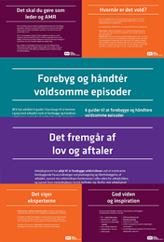
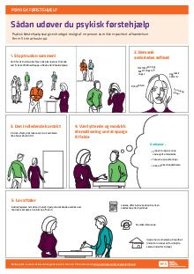
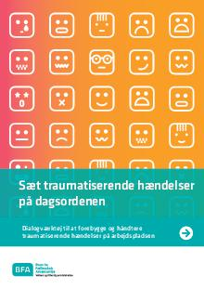
Inspiration til at lære mere om vold
Eksempler
Du kan finde endnu flere materialer og inspiration her:
www.godtarbejdsmiljo.dk/trivsel/vold-og-trusler
Notes:
”Værd at vide om vold” bygger på flere materialer, der går i dybden med de enkelte emner.
Materialerne på sliden er kun eksempler. Der findes flere på hjemmesiden.

Slide 26

Refleksion over læring
Hvad tager du med dig fra i dag?

Slide 27


Hvem står bag?
  BFA Velfærd og Offentlig administration
  Mere info om materialerne?
  Kontakt projektleder Lise Keller på lke@bfa.dk
Notes:
Organisationer, der har været med til at udvikle det er:
Akademikerne, Bupl, DSR, Danske regioner, DLF, DFL, FOA, HK Kommunal, KL, Medarbejder- og kompetencestyrelsen og Socialpædagogerne.
Projektleder og faglig konsulent: Lise Keller

Slide 28



















Ikoner til at bruge frit

Slide 29


